Slide 1
快速升級SQL Server 7.0/2000至 SQL Server 2005
升級商業智慧
胡百敬
資深講師
恆逸教育訓練中心(精誠資訊)

Slide 2
議程
升級到 SQL Server 2005 <<商業智慧篇>>
  Analysis Services升級考量
  Reporting Services升級考量
  Migrating DTS to SQL Server Integration Services

Slide 3
Analysis Services 升級與移轉
Analysis Services 2005 與前版的設計差異
升級與移轉

Slide 4
屬性與階層
屬性變成分析的基礎單位
使用者可以自行拖曳屬性，動態地組織階層
  相關的屬性會自動完成彙總
設計者可以定義預設的階層，以提供瀏覽路徑
  國家、城市、客戶
  父子維度

Slide 5
Data Source View
可以提供邏輯的資料結構，隔絕實體資料來源
  撰寫自訂的查詢語法：Named Query、Named Caculation
  自訂關聯
可以整合多個資料來源
提供 Cube 的資料來源

Slide 6
Perspectives
組織 Measure Group 和維度
  單一 Cube 內有多個 Measures 和複雜的維度關聯性
使用者的瀏覽環境
不是安全的設計環節
建立與 AS 2000 相似的 Cube 瀏覽經驗

Slide 7
整合與侷限
AS 2000 整合多個 Cube
  一個 DW/DM 對應多個 Cube
  最好不要多過 12 個維度，且數值也不要超過 12 個
  透過成員屬性與虛擬維度呈現報表細節
  透過 Virtual Cube 整合 Cube 或侷限 Cube
AS 2005 侷限單一 Cube
  DW/DM可以對應少數 Cube
  大型 Cube：多個維度和數值
  透過屬性提供報表細節
  以 Perspective 侷限 Cube 資料

Slide 8
主要已停止與取代的功能
停用的連接字串屬性
  採礦執行位置、採礦位置、記錄檔（改由追蹤功能取代）、執行位置…
停用的功能
  彙總的提供者、連結 Cube、自訂層級公式、Cube 和資料庫角色命令
停用的 MDX 函數
  CreateVirtualDimension、CreatePropertySet、Ignore、With Cache
其他
  Active Directory 註冊、父子式階層的略過層級（skipped levels）
SQL Server 2000 PMML
  由標準預測模型標記語言 (PMML) 取代
Notes:
類別 已停止的功能 註解
連接字串屬性
採礦執行位置
為了與舊版相容而接受，但會忽略這個功能。一律在伺服器上執行。
連接字串屬性
採礦位置
連接字串屬性
記錄檔
記錄檔功能由追蹤功能取代。
連接字串屬性
執行位置
連接字串屬性
依索引鍵的相異量值
連接字串屬性
大型層級臨界值
功能
彙總的提供者
這個功能由外掛程式演算法取代。
功能
連結 Cube
這個功能由連結量值群組取代。
功能
自訂層級公式
這個功能由多維度運算式 (MDX) 指令碼取代。
功能
Cube 和資料庫角色命令
不再支援。
MDX
CreateVirtualDimension
不再支援這個 MDX 函數。
MDX
CreatePropertySet
不再支援這個 MDX 函數。
MDX
Ignore
在 SQL Server 2000 Analysis Services 中，這個函數被保留供日後使用。
MDX
With Cache
Create Cache
接受但不支援。
其他
Active Directory 註冊
其他
父子式階層中略過的層級

Slide 9
重要的已知升級問題
連結物件
  參考連結 Cube 或連結維度的物件無法移轉
已停用的層級
  不支援階層中隱藏的或停用的層級。都會移轉為可見的和啟用的層級。
不支援 Cube 角色命令
  不支援命令物件，而且不移轉舊版的命令。
維度或層級上的屬性
  不再支援自訂積存公式、自訂成員公式、所有成員公式和自訂層級公式
DefaultMember 移轉到 MDX 指令碼中
  DefaultMember 這個屬性由 MDX 指令碼中支援的功能所取代，該屬性在移轉期間會升級到 MDX 指令碼。
不支援 ODBC

Slide 10
移轉精靈概觀(1/2)
儘量在 AS 2005 中建置與 2000 相似的 DB
所有 2000 Cube 都移轉成 Cube，而非 Perspective
移轉結果不會是最好的使用 AS 2005 之方式
  不會用到新功能：Perspective、KPI、Translation
  Virtual Cube 轉成實體 Cube，造成定義重複
只移轉 Metadata，而沒有彙總資料。移轉完畢後需要重新 Process
  讀完 2000 的定義後，自動產生 XML/A Script，你可以設定要存起來，還是直接在 AS 2005 執行

Slide 11
移轉精靈概觀(2/2)
會自動為多個 Cube、維度建立共通的 Data Source View
  自動為 2000 內用 SQL 語法定義的 Key Column 或 Name Column 建立 named calculation，並命名為 column<n>
單 Level 的虛擬維度直接併回維度，以屬性分析，多 Level 的虛擬維度則在 Data Source View 建立 Named Query，並另建實體維度
自動建立 Partition，與 2000 的定義相同
Drillthrough、remote partition、linked cube 等設定不會移轉
Notes:
在以往 Dimension 的 Level 之 Key Column 和 Name Column 可以用 SQL 語法定義，線在這些定義都需要改成在 Data Source View

Slide 12
Analysis Services直接升級考量
直接升級時，安裝程式會將Analysis Services 2000 Engine 及 Tools 均移除，database metadata 會 migrated 到 Analysis Services 2005
升級後，所有資料庫均需重新process
Analysis 2005有許多元件及功能做了重大改變，建議以平行移轉為宜
Analysis 2005 不支援Analysis 2000的元件及功能略如下：
  客製化的Aggregation
  無法由屬性視窗設定客製化Rollup Aggregation
  Drillthrough 設定，Linked Cube, Virtual Dimension， Default member property， Writeback table
  Remote partition 不會自動升級
  Limited Support for Unary Operator
詳情請參考MSDN “Known Upgrade Issues for SQL Server 2005 Analysis Services”

Slide 13
Analysis Services直接升級考量
直接升級時，如遇到不相容元件，有可能造成升級失敗
升級失敗，升級動作無法Rollback。建議重新安裝Analysis Service 2000
升級前請務必使用Upgrade Advisor 檢查元件相容性

Slide 14
Analysis Services平行移轉步驟
可為同一部機器，新增一個Instance。亦可為不同台機器，安裝為Default Instance
安裝完畢，在新的Analysis 2005 Instance 上按右鍵選擇Migrate Database
檢查 Migrate 後的 Database 沒問題後，可將Analysis 2000 移除。再將Analysis 2005 重新命名
使用asinstancerename.exe 將 Analysis 2005重新命名

Slide 15
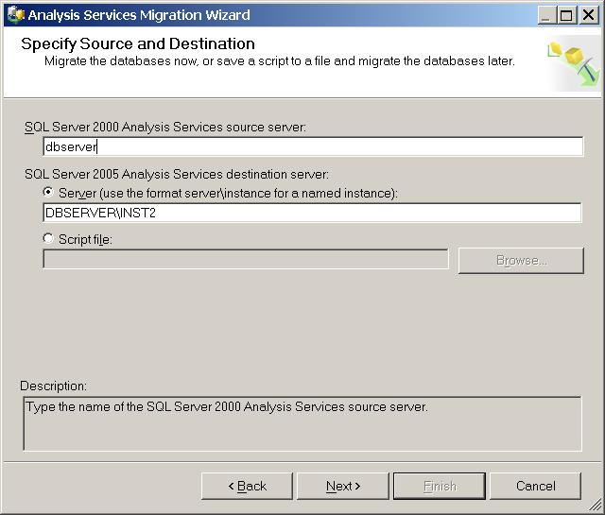
Analysis Services資料庫移轉
Analysis Service Migration Wizard

Slide 16
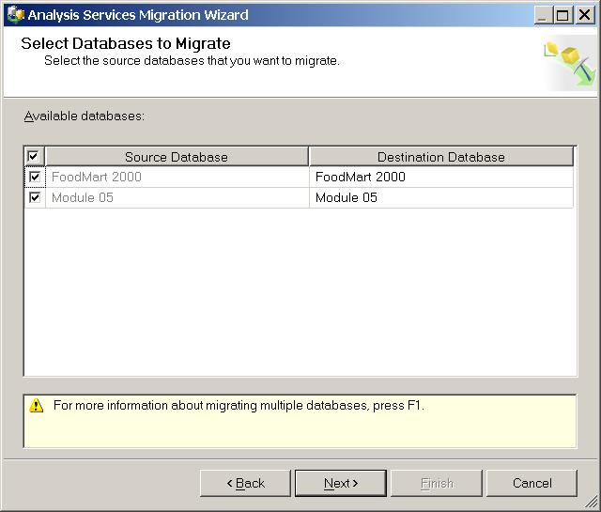
Analysis Services資料庫移轉
Analysis Service Migration Wizard 可同時Migrate 多個 Database

Slide 17
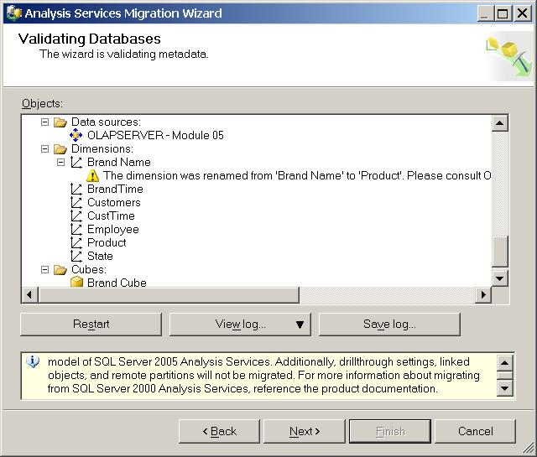
Analysis Services資料庫移轉
Analysis Service Migration Wizard 驗證 Database

Slide 18
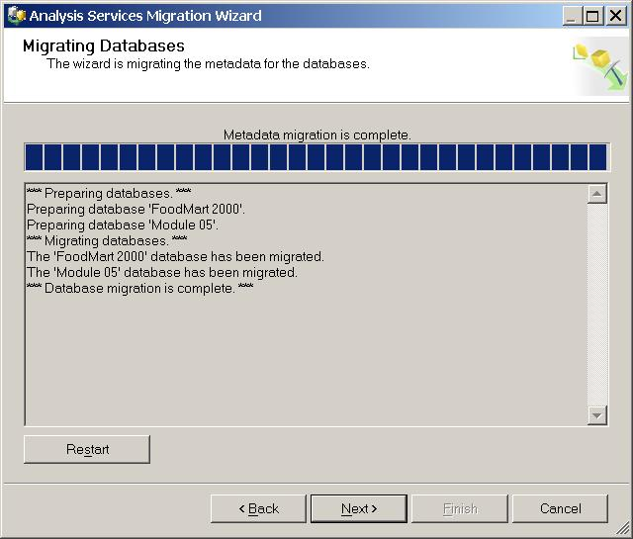
Analysis Services資料庫移轉
Analysis Service Migration Wizard 驗證 Database

Slide 19
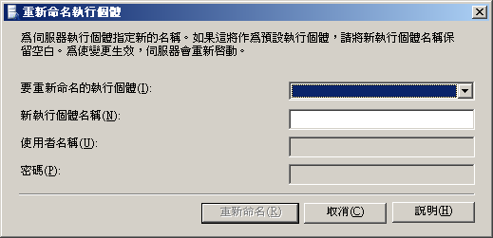
Analysis Services重新命名工具
可使用工具程式 asinstancerename.exe
  C:\Program Files\Microsoft SQL Server\90\Tools\Binn\VSShell\Common7\IDE
  如果要改為 Default Instance，New Instance Name 保留空白

Slide 20
Analysis Services升級考量
如為平行移轉，可由 Itanium 平台 64-bit edition of Analysis Services 2000 升級到 Analysis Services 2005 在 x64 平台 64 位元版本
Analysis Services 2005 在 Itanium 平台的 Business Intelligence Development Studio (BIDS)目前尚無法使用

Slide 21


移轉 Analysis Service
透過 Visual Studio 2005 檢視移轉後的設計

Slide 22
移轉或重新設計？
是否移轉後，就是你最終要的？
是否將移轉的結果當重新設計的起始點？
考慮點：
  與既定分析報表的相容性
    若完全重新設計，前端報表可能也是重新設計
    移轉後，可能只修改部分不相容的部份
  是否希望發揮 2005 的特色，若是，可能希望重新設計
    Cube 內引用多 Data Source
    Cube 內多個 Distinct count
    以往用了很多 Virtual Cube，移轉後，並不想要一堆實體 Cube
Notes:
以往一個 Cube 內只能有一個 Distinct count，現在可以透過不同的 measure group 提供 distinct count

Slide 23
議程
升級到 SQL Server 2005 <<商業智慧篇>>
  Analysis Services升級考量
  Reporting Services升級考量
  移轉 DTS 到 SQL Server Integration Services

Slide 24
Reporting Services升級考量
通常 Reporting Service 會安裝在 Local Server 上，如果是直接升級，在升級 SQL Server 時，安裝程式會自動upgrade report server 的原件，修改 Report Server 資料庫的 Table Structure 及 schema
如果 Reporting Service 裝在 Named Instance 或Remote Server，可以只升級 Reporting Service 不升級Relational Engine。安裝程式會自動修改 Report Server Database 的 Table Structure 及 schema

Slide 25
Reporting Services與Report Designer 版本不一致時
Reporting Service 是 Client/Server 架構，如果Server 元件升級，Report Designer 未升級，Preview 時所看到的與實際 Render的 Report 會不太一樣。
Report Designer 已升級到 Visual Studio 2005，所設計的Report 無法publish 到 Reporting Service 2000。

Slide 26
Reporting Services 組成元素的升級
Reporting Services 有存放中繼資料的 SQL Server 資料庫，以及 Reporting Services 服務程式
  升級存放中繼資料的 SQL Server 伺服器，但該伺服器內放的是舊版的 RS 資料庫定義。RS 維持不變
  升級 Reporting Services，SQL Server 伺服器不升級。RS 升級時會自動更新資料庫定義
  兩者都升級，先升級 SQL Server 資料庫伺服器，再升級 RS

Slide 27
Reporting Services 升級
可以透過 setup 直接升級
  若 DB 和 RS 的 Instance 裝在同一台，則會一起升級
  包含分散式安裝，在升級時，會自動升級遠端資料庫伺服器的資料庫架構
    只能將 2000 的資料庫結構換成 2005，但不可反向，因此最好先備份 ReportServer 相關資料庫
    遠端伺服器可以停留在 2000
  各項設定需採用預設設定

Slide 28
Reporting Services 移轉
若線上系統有不可停機的需求、安裝了自訂的 Extension，則需要轉移
可以使用 BIDS 開啟 RS 2000 的專案，升級 RDL 後部署到 RS 2005
  Visual Studio 2003 可直接將舊的 RDL 檔案部署到 Report Server 2005，RS 2005 依然以舊的格式存放在 Report Server，可以 VS 2003 重新編輯
  若以 VS 2005 開啟 2003 的 RDL，則會移轉 RDL 定義，將無法再以 VS 2003 編輯
  可以直接檢視 RDL 的命名空間定義
    xmlns=http://schemas.microsoft.com/sqlserver/reporting/2003/10/reportdefinition
    xmlns="http://schemas.microsoft.com/sqlserver/reporting/2005/01/reportdefinition"

Slide 29
將 VS 2003 所設計的 RDL 部署到 RS 2005
以 VS 2005 轉換 VS 2003 所編輯的 RDL

Slide 30
議程
升級到 SQL Server 2005 <<商業智慧篇>>
  Analysis Services升級考量
  Reporting Services升級考量
  移轉 DTS 到 SQL Server Integration Services

Slide 31
SSIS 大綱
從 DTS 到 SSIS
升級的考量
對轉移的支援
轉移封裝
對 DTS 使用者的指引

Slide 32
升級或轉換
兩個不同的產品 – 兩種問題
升級
  如何升級伺服器，但不影響現有的 DTS 運作
轉換
  如何將現有的 DTS 處理流程帶入到 SSIS 運作模式

Slide 33
升級的考量
遠端伺服器升級到 SQL Server 2005
本機升級到 SQL Server 2005
升級後持續維護 DTS 封裝
Side-by-side 與升級

Slide 34
遠端伺服器升級
本機的 DTS 封裝依然可以透過 OLE DB 存取遠端升級到 2005 的資料庫內資料
SQL Server 2000 的 Enterprise Manager 無法存取遠端 2005 MSDB 資料庫內的封裝
  若只是把封裝存在遠端的檔案系統上，這沒有存取 DB 的問題
  DTSRUNUI、Enterprise Manager 不能存取存在 2005 MSDB 內的封裝，會有 OLE DB 錯誤。但 DTSRUN 可以存取
  在本機上安裝 2005 的前端工具程式來編輯存在 2005 MSDB 內的 DTS 封裝

Slide 35
本機升級
安裝 2005 工具時會安裝 DTS 2000 runtime
升級程式不更動伺服器與檔案系統裡的 DTS 封裝
升級後的伺服器依然可以存取以往的 DTS 封裝
原有 Agent 服務與 DTS 相關的工作都依然可行
  原有 DTS 的 COM 物件以及命令列的工具都會隨著 2005 安裝，因此如 dtsrun.exe 執行封裝的命令不會受到影響
透過呼叫 API 存取 DTS 的應用程式也不受影響
當對伺服器上最後一個 SQL Server 2000 執行個體進行升級時，升級程式會呼叫 2000 所用的 InstallShield 移除掉 2000 的相關程式，有關 DTS 的前端工具也會被移除
  若需要 2000 傳統的 Tools，依然可以單獨安裝回去
  2005 不再支援 Metadata Service，以往存在 Repository 的封裝在升級前需要先以其他的方式另存
Notes:
Upgrade 程式內沒有對 DTS 封裝做動作的步驟
但沒有 dtsrunui.exe
SQL Server 2000 SP3 就已經嘗試隱藏 Repository

Slide 36
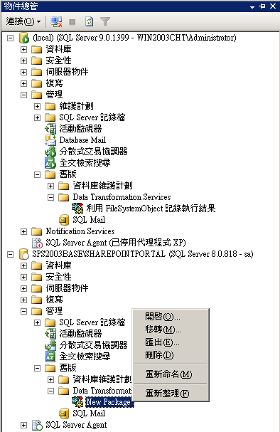
升級後繼續維護 DTS 封裝
可以在 SQL Server 2005 Management Studio 繼續管理 2000 以及 2005 的封裝
在物件總管視窗中透過[舊版]節點存取
以往的使用者介面應用程式不會繼續提供
  可以自 MSDN 下載 DTS 2000 Package Designer Component 就可以直接開啟編輯

Slide 37
移轉 DTS 到 SQL Server Integration Services
安裝Integration Services時，會安裝DTS runtime and command-line tools, 但不會安裝 DTS designer，所以舊有的 DTS Package 可執行，不可修改
至網站上下載 DTS Designer Component 安裝後即可修改
安裝 Integration Services 之後，可透過Package Migration Wizard 將 DTS Package 轉換到 SSIS
Package Migration Wizard 不支援移轉儲存在 Meta Data Services 的 DTS 封裝
http://msdn2.microsoft.com/zh-tw/sqlserver/aa336314(en-us).aspx

Slide 38
以 2005 的工具維護 DTS 2000 封裝
SQL Server Management Studio
呼叫 DTS 2000 Designer 元件

Slide 39
Side–by–side 與升級
升級或 Side–by–side 執行，主要考量不在 DTS 或 SSIS，而是資料庫引擎本身的需求。例如考慮現有應用程式相容性，安全架構的整體考量
  SSIS 和 DTS 可以是兩個完全互不干擾；獨立執行的應用程式
是否升級管理用的工具程式
  可以兩者 Side–by–side 一起存在，或是以 2005 的工具管理 DTS 2000 封裝

Slide 40
對轉換 DTS 到 SSIS 的支援
執行 DTS 2000 封裝工作
轉換精靈
Upgrade Advisor

Slide 41
執行 DTS 2000 封裝工作
透過執行 DTS 2000 封裝工作(Execute DTS 2000 Package Task)在 SSIS 2005 封裝中執行 DTS 的封裝
包裝以往的封裝，還可以享有 SSIS 提供的功能
  迴圈與循序執行的容器架構設計
  封裝安全管理
  事件處理，從錯誤點重新啟動
  透過 SSIS 服務管理與呈現當下執行的封裝
透過內含 2000 封裝的完整定義(embed legacy package)簡化 SSIS 的部署工作
注意：這個工作只支援 32 bit 環境

Slide 42
從 SSIS 2005 執行 DTS 2000 封裝
使用<執行 DTS 2000 封裝工作>

Slide 43
封裝轉換精靈
替封裝轉換完成部份工作
建立新的 SSIS 封裝，不影響原有 DTS 封裝
可以轉換的部份
  變數和控制流程
  大部分的工作
包裝(Wrap)不可轉換的部份
  複雜的 Data Transformation Task
  SQL Server Analysis Services Task
不支援一些 DTS 機制
  交易
  Dynamic Property Task
  存取舊的 API：以 Script 控制 Step

Slide 44
封裝轉換案例
工作流程
簡單的資料轉換
複雜的資料轉換
自我修改的封裝
動態屬性
自訂工作

Slide 45
使用封裝轉換精靈將 DTS 2000 封裝轉換成 SSIS 2005 封裝

Slide 46
封裝內的工作流程
大部分的工作可以完整地轉換
  File transfer protocol(FTP)
  執行處理工作(Execute Process)
  執行 SQL 工作(Execute Structured Query Language)
  大量插入工作(Bulk Insert)
  傳送郵件工作(Send Mail)
  執行封裝工作(Execute Package)
  訊息佇列工作(Message Queuing)
  傳送 SQL Server 物件工作(Transfer Task)
控制流程與前置條件可以完整轉換
公共變數也可以完整轉換
ActiveX Script 工作內若有呼叫 DTS 相關的 API 則需要修改

Slide 47
簡單的資料轉換
DTS 的資料轉換工作與新的資料流程引擎差異極大，不能將工作做一對一對應
目標僅是將透過 Import/Export 精靈做出來的封裝，且沒有使用 ActiveX Script，可以轉換到 SSIS 封裝

Slide 48
複雜的資料轉換
SSIS 的轉換引擎為了效能而重新設計
增加錯誤處理機制
當轉換精靈無法轉換時，會自動將原始內容包裝在執行 DTS 2000 封裝工作內
  有使用到 script 或其他的轉換，如小寫轉大寫
  Multiphase pump、lookup 等
  Data Driven Query(DDQ) 或 Parallel Data Pump

Slide 49
升級資料轉換工作
變數設定
在轉換中使用 Script

Slide 50
自我修改的封裝
DTS 本身的流程控制能力有限
可以在執行時期透過 Script 改變 step 的狀態來完成簡單的迴圈控制
SSIS 限制當下工作對自身修改的能力，但提供較佳的控制流程
轉移後，若有呼叫舊的 DTS API 將會失敗
重新利用 SSIS 的流程控制來設計

Slide 51
動態屬性工作
DTS 的動態屬性工作可以在封裝執行時期動態修改各項設定
SSIS 的各種設定靠封裝設定、指令碼元件程式語法與 property expression，不再支援動態屬性工作
轉換精靈只是透過指令碼工作呈現先前指定碼工作嘗試完成的設定
你需自行透過 SSIS 的機制來完成轉換

Slide 52
自訂工作
自訂工作一樣被轉換精靈包裹起來；繼續執行
需考慮將自訂工作透過 .NET 語言改寫
  不再有執行緒的考量
  API 較為簡單，易開發與維護
  可以立刻享有 SSIS 整體架構的優勢，如 property expression、logging、events 等等

Slide 53
結論
針對 Integration Services 全新的設計模式，你需要審慎訂立移轉計劃，精靈幫助有限
Analysis Services 也有巨幅的設計差異，但可以考慮以精靈升級後，更新設計。
  精靈會儘量將大部分的工作做對應的轉換
Reporting Services 有較大的相容性，可重新開啟定義檔，或直接升級 Report Server。

Slide 54
SQL 相關資訊
SQL Server 2005 Upgrade Technical Reference Guide http://www.microsoft.com/downloads/details.aspx?FamilyID=3d5e96d9-0074-46c4-bd4f-c3eb2abf4b66&DisplayLang=en
SQL Server Home Page
http://www.microsoft.com/sql/
  http://www.microsoft.com/taiwan/sql
Updated SQL Server 2005 site
http://www.microsoft.com/sql/2005
SQL Server 2005 資源光碟
Oracle vs. SQL 價格比較
  http://www.microsoft.com/taiwan/sql/evaluation/compare/pricecomparison.htm
客戶成功案例 (public)
  http://www.microsoft.com/taiwan/resources/casestudies/default.aspx
研討會 slides (public)
  http://www.microsoft.com/taiwan/events/slides/

